Slide 1
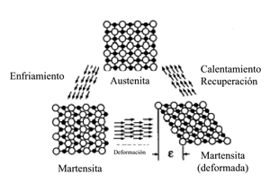
MATERIALES INTELIGENTES

Slide 2
Capacidad cerebral de percibir, memorizar, actuar y reaccionar, pero también de pensar, aprender y resolver problemas.

Slide 3
Las aplicaciones médicas en particular, de alguna manera dependen de los tipos de “acción-reacción” del material.

